Slide 1











Bài 1
Bài 1
Bài 1
TÔI LÀ HỌC SINH LỚP 1
TÔI LÀ HỌC SINH LỚP 1
TÔI LÀ HỌC SINH LỚP 1
Giáo viên: Nguyễn Thị Thúy Hồng
Notes:
更多模板请关注：https://haosc.taobao.com

Slide 2


1
Khởi động

Slide 3
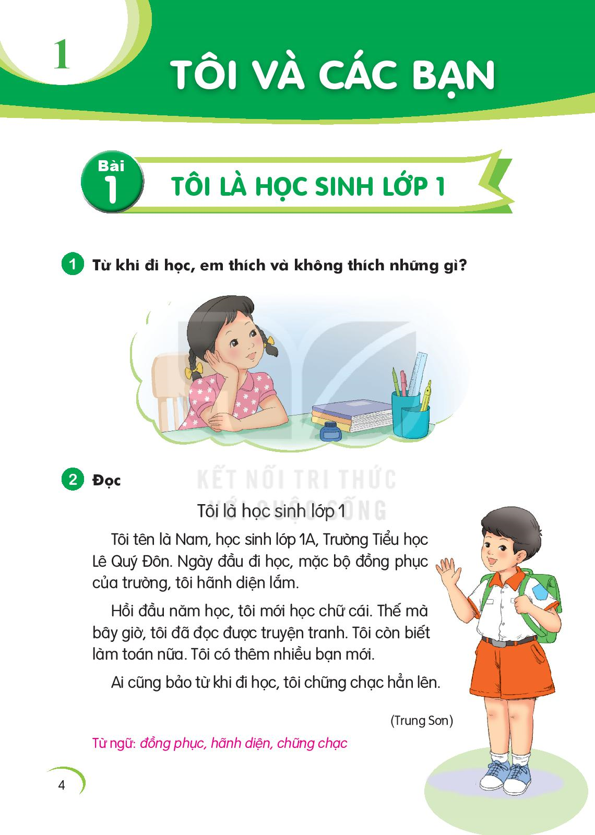
1. Từ khi đi học, em thích và không thích những gì?

Slide 4
2
Đọc

Slide 6
Lê Quý Đôn đồng phục
hãnh diện chững chạc

Slide 7
Tôi là học sinh lớp 1
Tôi tên là Nam, học sinh lớp 1A, Trường Tiểu học Lê Quý Đôn. Ngày đầu đi học, mặc bộ đồng phục của trường, tôi hãnh diện lắm.
Hồi đầu năm học, tôi mới học chữ cái. Thế mà bây giờ, tôi đã đọc được truyện tranh. Tôi còn biết làm toán nữa. Tôi có thêm nhiều bạn mới.
Ai cũng bảo từ khi đi học, tôi chững chạc hẳn lên.
1
2
3
4
5
6
7

Slide 8
Tôi là học sinh lớp 1
Tôi tên là Nam, học sinh lớp 1A, Trường Tiểu học Lê Quý Đôn. Ngày đầu đi học, mặc bộ đồng phục của trường, tôi hãnh diện lắm.
Hồi đầu năm học, tôi mới học chữ cái. Thế mà bây giờ, tôi đã đọc được truyện tranh. Tôi còn biết làm toán nữa. Tôi có thêm nhiều bạn mới.
Ai cũng bảo từ khi đi học, tôi chững chạc hẳn lên.
(Trung Sơn)
1
2
3

Slide 9
3
Trả lời
câu hỏi

Slide 10
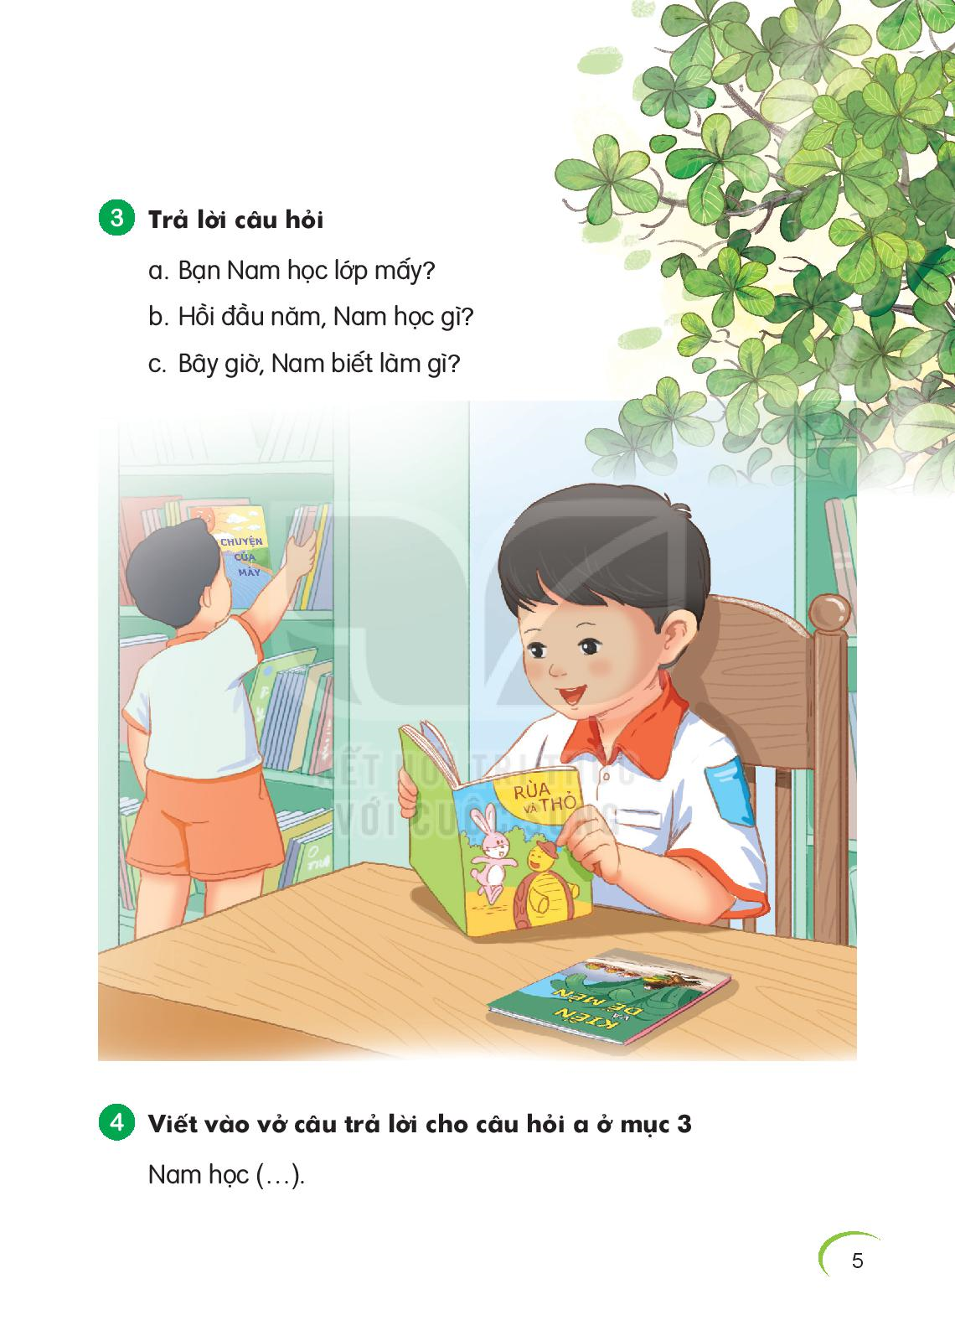
a. Bạn Nam học lớp mấy?
c. Bây giờ, Nam biết làm gì?
b. Hồi đầu năm học, Nam học gì?

Slide 11
4
Viết vào vở

Slide 12

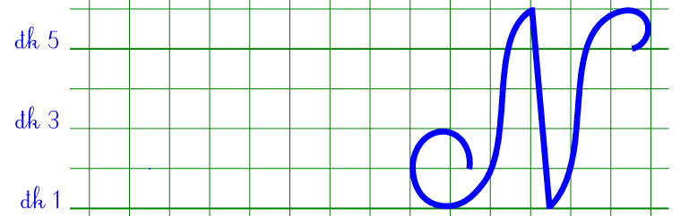
Tô chữ hoa N

Slide 13
Viết câu trả lời cho câu hỏi a ở mục 3
Nam học
(…).
lớp 1.

Slide 14
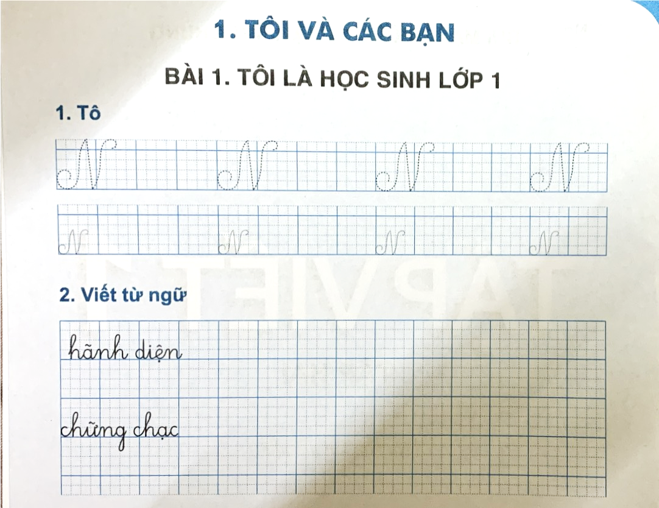

Slide 15
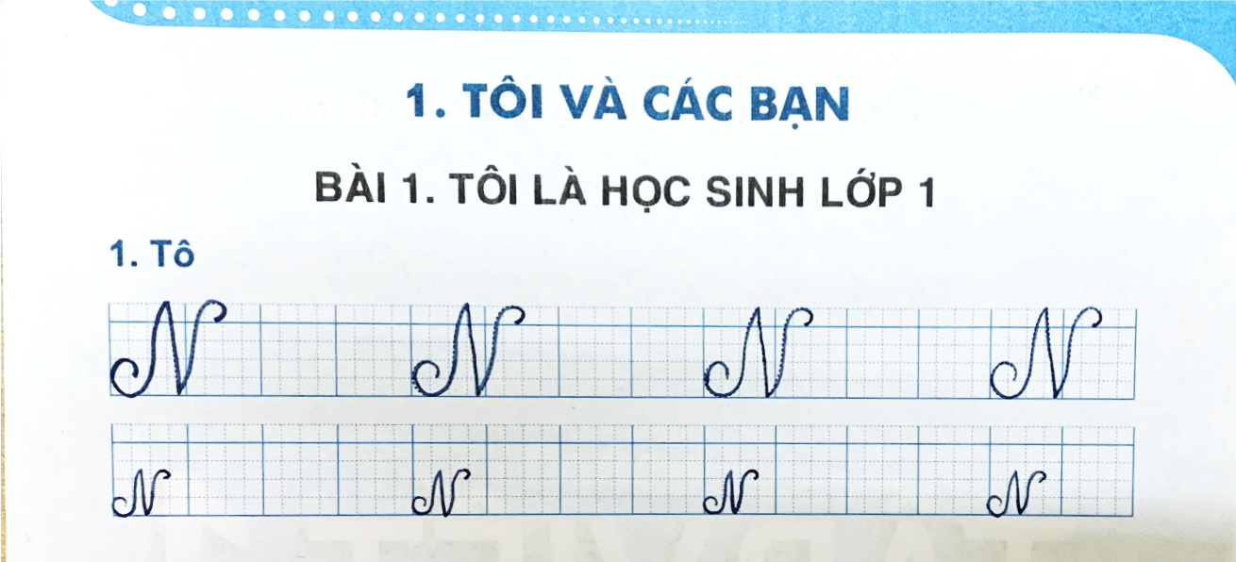

Slide 16
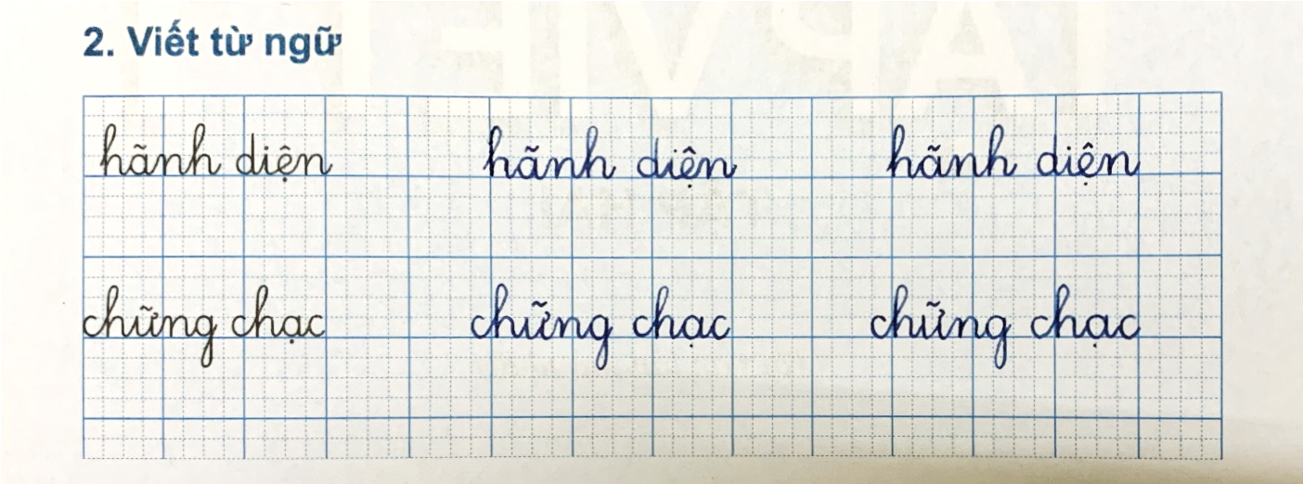

Slide 17
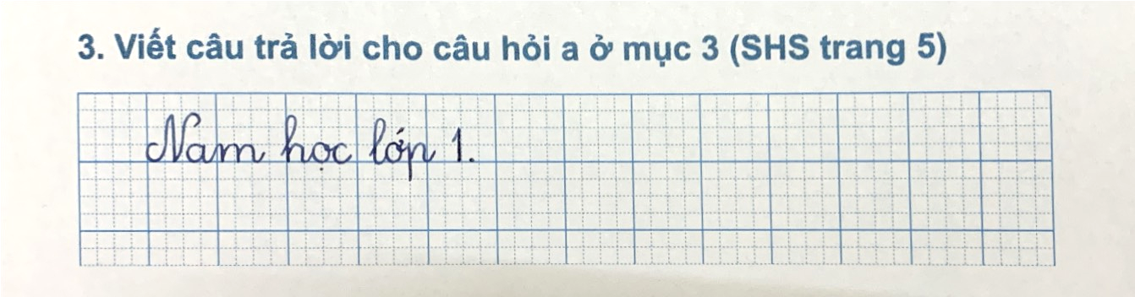

Slide 19
5
Chọn từ ngữ

Slide 20
Chọn từ ngữ để hoàn thiện câu và viết câu vào vở
bổ ích mới
hãnh diện
Nam rất khi được cô giáo khen.
(…)

Slide 21
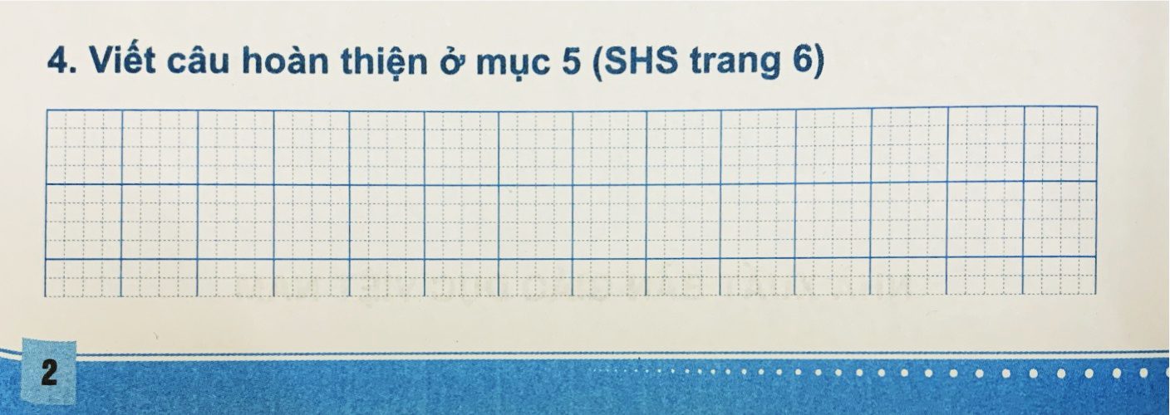
Nam ǟất hãnh diện khi được cô giáo khen.

Slide 22
6
Quan sát tranh

Slide 23
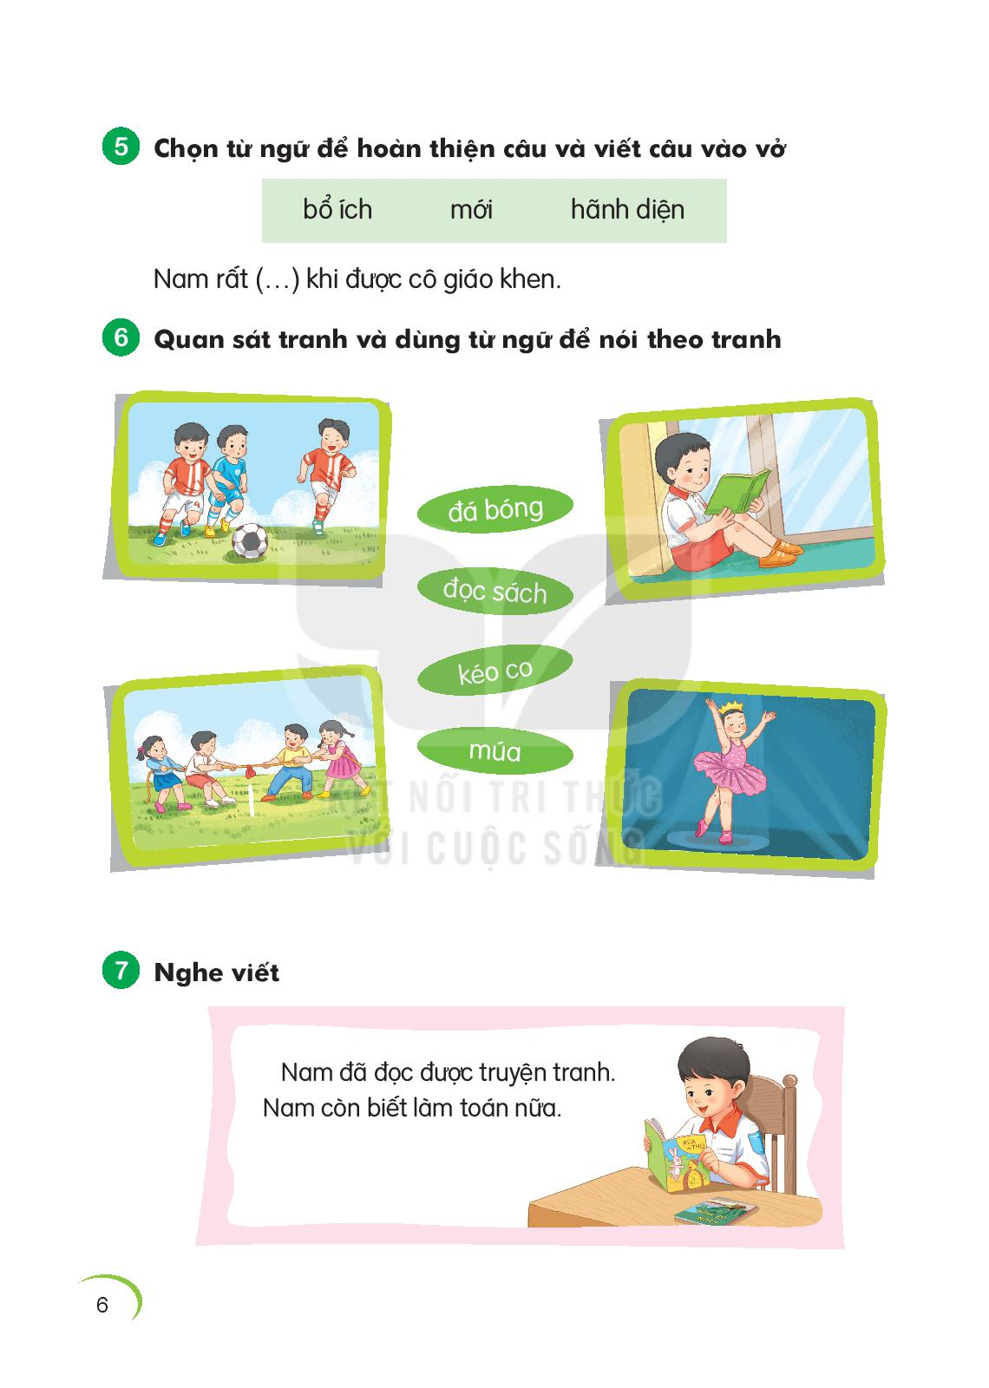
Quan sát tranh và dùng từ ngữ để nói theo tranh

Slide 24
7
Nghe viết

Slide 25
Nghe viết

Slide 26

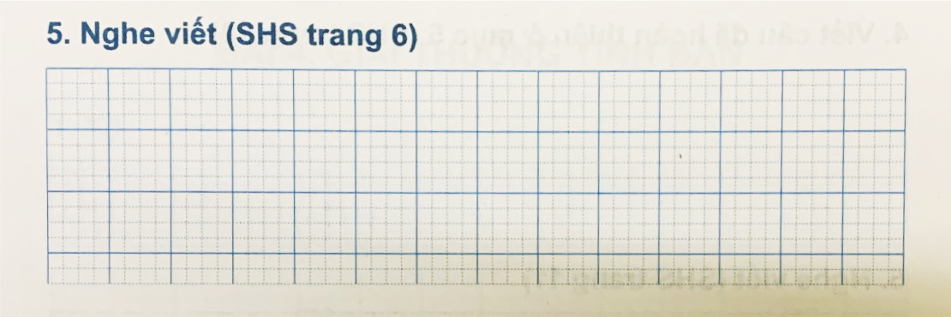

Slide 27
8
Chọn từ ngữ

Slide 28
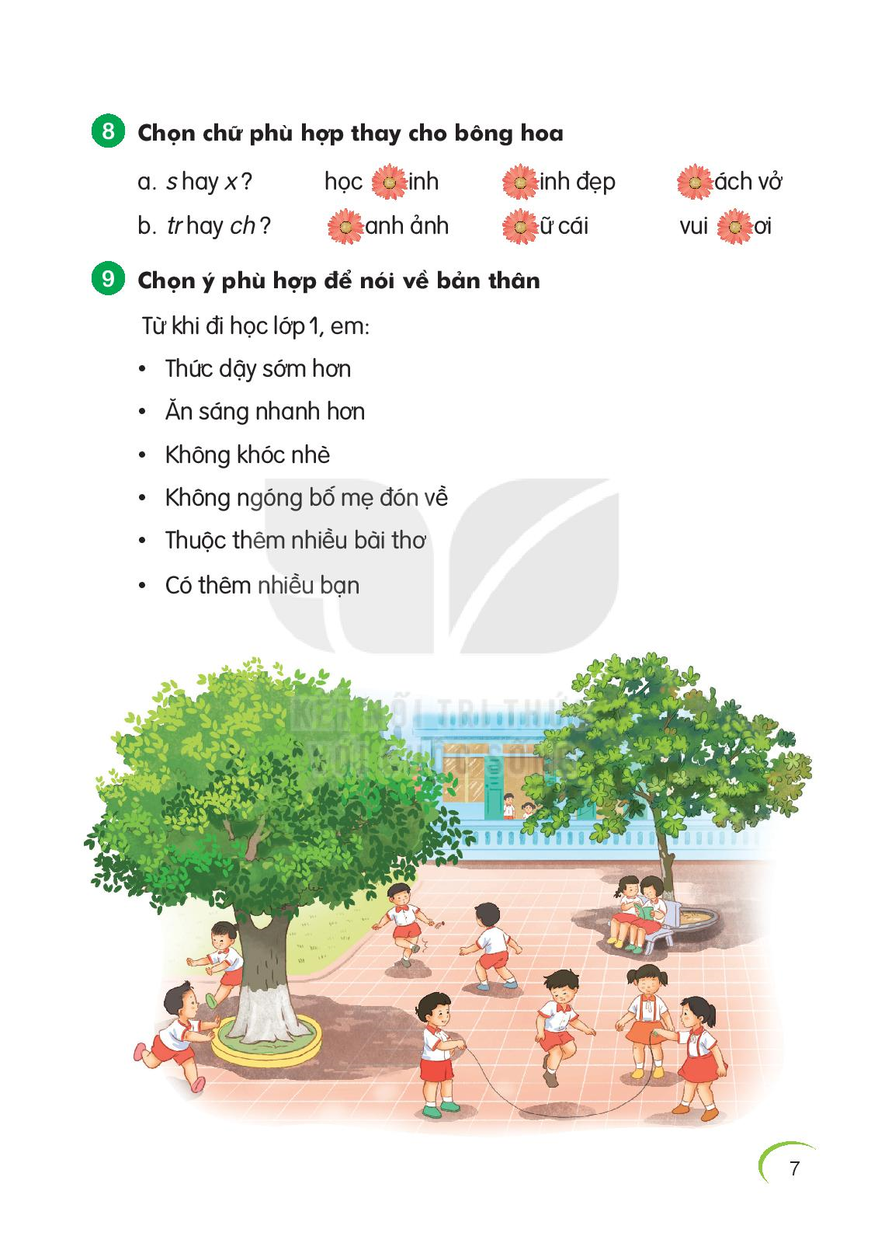
Chọn chữ phù hợp thay cho bông hoa
học sinh
xinh đẹp
sách vở
tranh ảnh
chữ cái
vui chơi

Slide 29
9
Chọn ý

Slide 30
Chọn ý phù hợp để nói về bản thân
Từ khi đi học lớp 1, em:
Thức dậy sớm hơn
Ăn sáng nhanh hơn
Không khóc nhè
Không ngóng bố mẹ đón về
Thuộc thêm nhiều bài thơ
Có thêm nhiều bạn

Slide 31
10
Củng cố

